Slide 1







Σχεδιασμός Ψηφιακών Μαθησιακών Εμπειριών
Χρήση της Γνώσης Περιεχομένου και της Τεχνολογικής Γνώσης Περιεχομένου για τη δημιουργία Ψηφιακού Περιεχομένου με επίκεντρο τον/τη σπουδαστή/σπουδάστρια
Αριθμός έργου 2024-1-AT01-KA220-ADU-000254167

Slide 2
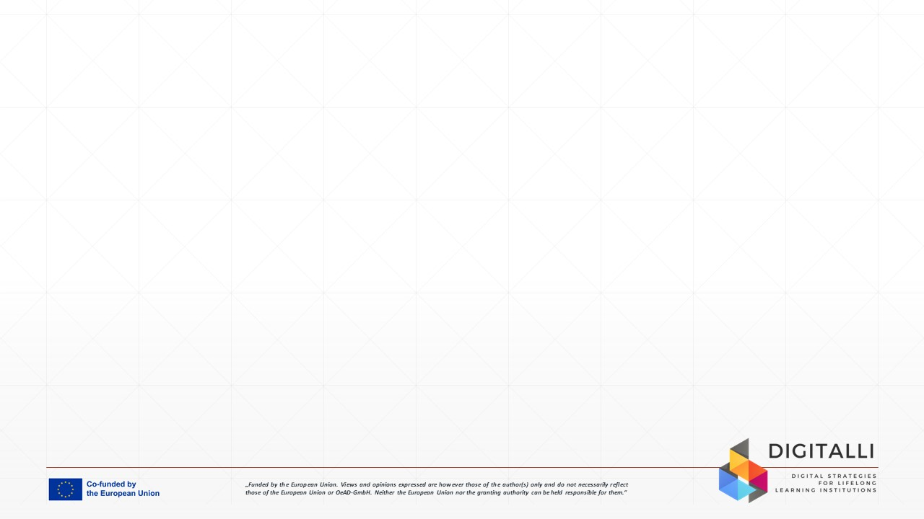

Στόχος της Ενότητας
Σκοπός αυτής της ενότητας είναι να υποστηρίξει τους/τις εκπαιδευτές/εκπαιδεύτριες ενηλίκων και τους/τις εκπαιδευτές/εκπαιδεύτριες επαγγελματικής κατάρτισης στον σχεδιασμό αποτελεσματικών ψηφιακών μαθησιακών εμπειριών που βασίζονται σε σαφείς μαθησιακούς στόχους και στις ανάγκες των σπουδαστών/σπουδαστριών. Θα αναπτύξετε τις δεξιότητες και την αυτοπεποίθηση που απαιτούνται για την επιλογή, την προσαρμογή και τη χρήση ψηφιακών πόρων και πόρων που υποστηρίζονται από Τεχνητή Νοημοσύνη, με σκοπό τη βελτίωση της διδασκαλίας των μαθημάτων.
Αυτή η ενότητα εστιάζει στη δημιουργία ψηφιακών υλικών που είναι προσανατολισμένα στον/στη σπουδαστή/σπουδάστρια, προσβάσιμα και πρακτικά, τα οποία βασίζονται στην εμπειρία των ενηλίκων σπουδαστών/σπουδαστριών και υποστηρίζουν την αυτοκατευθυνόμενη μάθηση. Μέχρι το τέλος της ενότητας, θα είστε καλύτερα προετοιμασμένοι/προετοιμασμένες να σχεδιάζετε ουσιαστικές ψηφιακές μαθησιακές δραστηριότητες, όπου η τεχνολογία υποστηρίζει την κατανόηση, την εμπλοκή και την εφαρμογή στην πραγματική ζωή.
Εικόνα από Freepik

Slide 3

Μαθησιακά Αποτελέσματα
Μετά την ολοκλήρωση αυτής της ενότητας, θα έχετε αποκτήσει τις ακόλουθες γνώσεις, δεξιότητες και αντιλήψεις:
Μαθησιακός Στόχος 1: Κατανόηση του ψηφιακού σχεδιασμού με επίκεντρο τον/τη σπουδαστή/σπουδάστρια, αξιολόγηση των πόρων ως προς την ποιότητα, την προσβασιμότητα, τη συνάφεια και την ευθυγράμμιση με τα πλαίσια της εκπαίδευσης ενηλίκων.
Μαθησιακός Στόχος 2: Εφαρμογή πρακτικών γνώσεων σχετικά με ψηφιακά εργαλεία και εργαλεία που υποστηρίζονται από Τεχνητή Νοημοσύνη, με σκοπό την προσαρμογή και τη δημιουργία εκπαιδευτικού υλικού χωρίς αποκλεισμούς, το οποίο να είναι ευθυγραμμισμένο με το περιεχόμενο και να υποστηρίζει τη διδασκαλία συγκεκριμένων μαθημάτων.
Μαθησιακός Στόχος 3: Να επιδεικνύετε ανοιχτό πνεύμα προς τον πειραματισμό και προθυμία να προσαρμόζετε το ψηφιακό περιεχόμενο, εκτιμώντας τις προηγούμενες εμπειρίες των ενήλικων σπουδαστών/σπουδαστριών, ενώ χρησιμοποιείτε την τεχνολογία για να υποστηρίξετε τον υπεύθυνο σχεδιασμό.
Εικόνα από Freepik

Slide 4
Επισκόπηση Ενότητας
Γνώση Περιεχομένου στην Ψηφιακή Μάθηση
Αυτό το θέμα επικεντρώνεται στον σχεδιασμό ψηφιακών μαθημάτων με αφετηρία σαφείς μαθησιακούς στόχους. Θα μάθετε πώς να επιλέγετε ψηφιακούς πόρους που υποστηρίζουν την ύλη σας, συνδέονται με τις πραγματικές εμπειρίες των ενήλικων σπουδαστών/σπουδαστριών και παραμένουν πρακτικοί και συναφείς.
Χρήση της Τεχνολογίας για την Ενίσχυση της Διδασκαλίας
Θα μάθετε και θα διερευνήσετε πώς τα ψηφιακά εργαλεία μπορούν να ενισχύσουν τη διδασκαλία των μαθημάτων. Θα δείτε πώς εργαλεία όπως τα συνεργατικά έγγραφα, τα βίντεο ή οι προσομοιώσεις μπορούν να βοηθήσουν τους/τις σπουδαστές/σπουδάστριες να κατανοήσουν καλύτερα την ύλη.
Επιλογή και Προσαρμογή Ψηφιακών Πόρων
Αυτό το θέμα σας βοηθά να αξιολογήσετε τους ψηφιακούς πόρους ως προς την ποιότητα, την προσβασιμότητα και τη συμμετοχικότητα. Θα εξασκηθείτε στην προσαρμογή υφιστάμενου υλικού και ανοικτών εκπαιδευτικών πόρων, αντί να δημιουργείτε τα πάντα από το μηδέν.
Χρήση της Τεχνητής Νοημοσύνης για την Υποστήριξη του Σχεδιασμού της Μάθησης
Θα διερευνήσετε πώς τα εργαλεία Τεχνητής Νοημοσύνης μπορούν να υποστηρίξουν τον σχεδιασμό των μαθημάτων και την προσαρμογή του περιεχομένου. Έμφαση δίνεται στη χρήση της Τεχνητής Νοημοσύνης για τη δημιουργία ιδεών, παραδειγμάτων ή απλουστευμένων εξηγήσεων, διατηρώντας παράλληλα τον πλήρη παιδαγωγικό έλεγχο.

Slide 5

Γνώσεις Περιεχομένου στην Ψηφιακή Μάθηση
Η γνώση του περιεχομένου αναφέρεται στην κατανόηση που έχει ο/η εκπαιδευτικός για το αντικείμενο διδασκαλίας, τη δομή του, τις βασικές έννοιες και τις εφαρμογές του στην πραγματική ζωή. Στον σχεδιασμό της ψηφιακής μάθησης, η γνώση του περιεχομένου αποτελεί τη βάση για να αποφασιστεί τι πρέπει να κατανοήσουν οι σπουδαστές/σπουδάστριες, προτού εξεταστεί ο τρόπος χρήσης της τεχνολογίας.
Ο αποτελεσματικός σχεδιασμός ψηφιακών μαθημάτων ξεκινά με σαφώς καθορισμένους μαθησιακούς στόχους που σχετίζονται με το επαγγελματικό, προσωπικό ή κοινωνικό πλαίσιο των ενήλικων σπουδαστών/σπουδαστριών. Τα ψηφιακά εργαλεία πρέπει να επιλέγονται με σκοπό τη διευκρίνιση εννοιών, την απεικόνιση διαδικασιών ή την υποστήριξη της εφαρμογής της γνώσης, και όχι απλώς για να προστεθεί η τεχνολογία για την ίδια την τεχνολογία.
Παραδείγματα περιλαμβάνουν τη χρήση σύντομων επεξηγηματικών βίντεο για την εισαγωγή σύνθετων θεμάτων, διαδραστικών διαγραμμάτων για την οπτικοποίηση διαδικασιών ή σεναρίων βασισμένων σε περιπτώσεις που αντανακλούν πραγματικές καταστάσεις στον χώρο εργασίας ή στην καθημερινή ζωή, με τις οποίες είναι εξοικειωμένοι/εξοικειωμένες οι ενήλικες σπουδαστές/σπουδάστριες. Οι Ανοιχτοί Εκπαιδευτικοί Πόροι μπορούν επίσης να προσαρμοστούν ώστε το περιεχόμενο να ευθυγραμμιστεί με τοπικές ή τομεακές ανάγκες.
Οι ενήλικες σπουδαστές/σπουδάστριες επωφελούνται περισσότερο όταν η ψηφιακή μάθηση συνδέει τις νέες πληροφορίες με τις προηγούμενες γνώσεις και εμπειρίες τους, υποστηρίζει την πρακτική επίλυση προβλημάτων και επιτρέπει την άμεση εφαρμογή. Οι εκπαιδευτικοί ενθαρρύνονται να ξεκινήσουν προσδιορίζοντας έναν βασικό μαθησιακό στόχο και επιλέγοντας έναν ψηφιακό πόρο που υποστηρίζει άμεσα την κατανόηση και την ουσιαστική ενασχόληση με το περιεχόμενο.
Εικόνα από Freepik

Slide 6
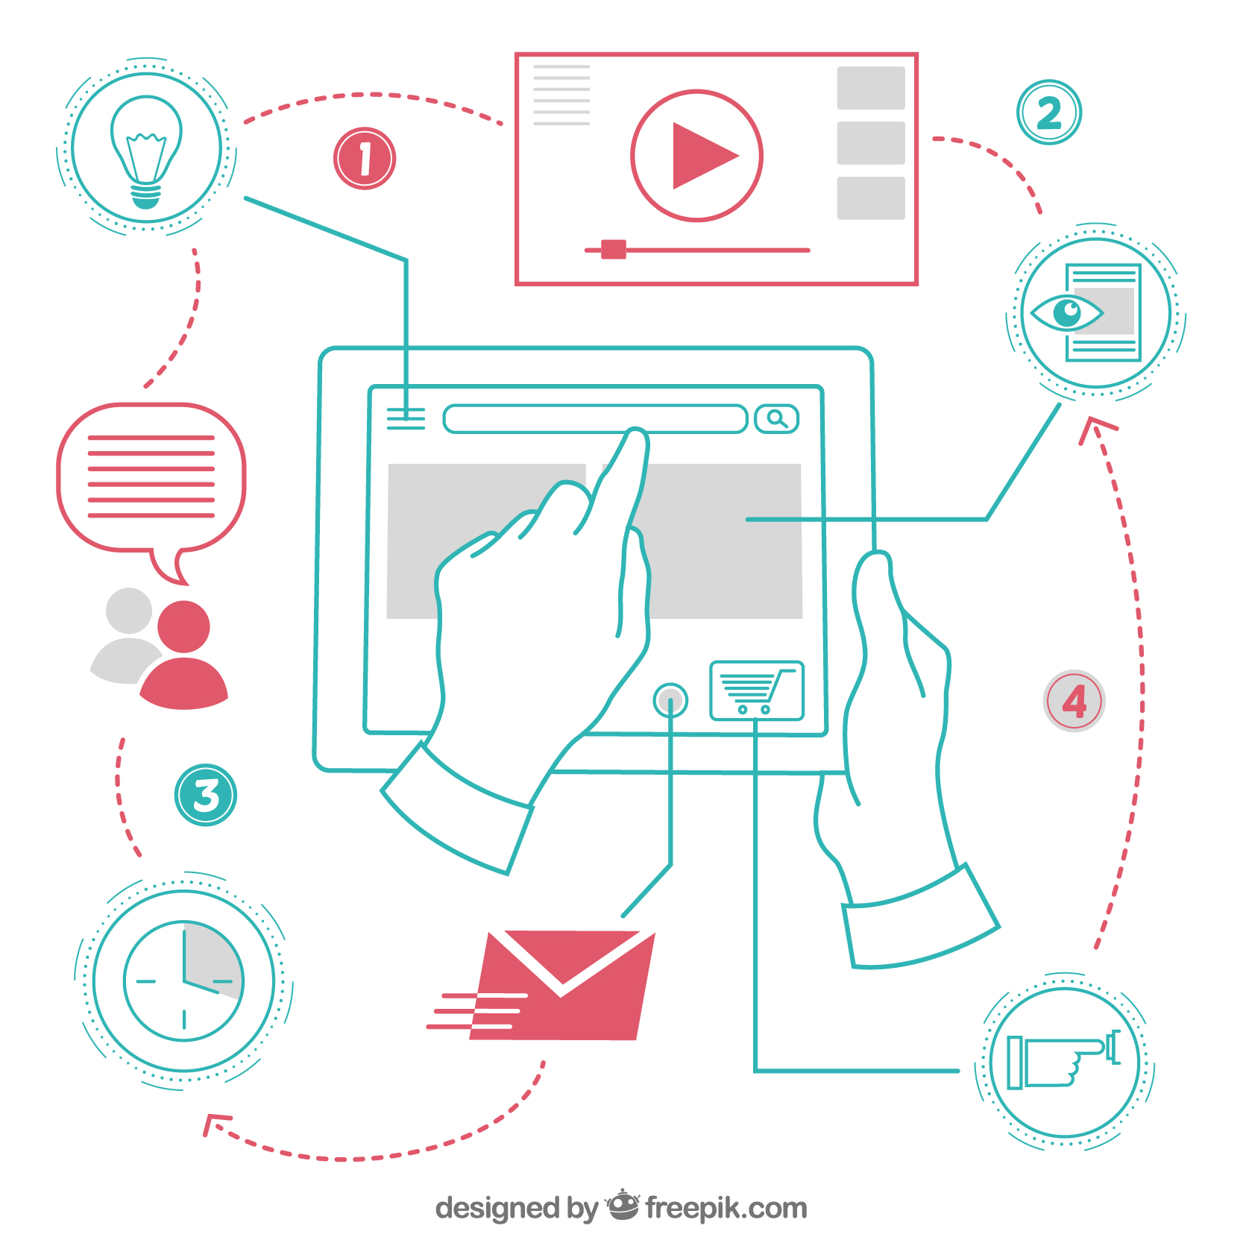
Χρήση της Τεχνολογίας για την Υποστήριξη του Περιεχομένου
Η Γνώση Τεχνολογικού Περιεχομένου περιγράφει τον τρόπο με τον οποίο μπορούν να επιλεγούν και να χρησιμοποιηθούν τα ψηφιακά εργαλεία για την παρουσίαση του περιεχομένου ενός μαθήματος, με τρόπους που εμβαθύνουν την κατανόηση και υποστηρίζουν τη μάθηση. Εστιάζει στη σχέση μεταξύ του τι διδάσκεται και των τεχνολογιών που υποστηρίζουν καλύτερα το συγκεκριμένο περιεχόμενο.
Τα ψηφιακά εργαλεία μπορούν να βελτιώσουν τη διδασκαλία των μαθημάτων, απεικονίζοντας σύνθετες ιδέες, επιτρέποντας την εξερεύνηση και υποστηρίζοντας την ενεργό συμμετοχή. Παραδείγματα περιλαμβάνουν συνεργατικά έγγραφα όπως το Google Docs για την από κοινού ανάλυση κειμένων, σύντομα εκπαιδευτικά βίντεο για την επίδειξη διαδικασιών και προσομοιώσεις που επιτρέπουν στους/στις σπουδαστές/σπουδάστριες να πειραματίζονται με σενάρια του πραγματικού κόσμου σε ένα ασφαλές περιβάλλον.
Όταν χρησιμοποιείται με σκοπό, η τεχνολογία βοηθά τους/τις σπουδαστές/σπουδάστριες να προχωρήσουν πέρα από την παθητική κατανάλωση προς την ενεργή δημιουργία νοήματος. Οι ενήλικες σπουδαστές/σπουδάστριες επωφελούνται ιδιαίτερα όταν τα εργαλεία υποστηρίζουν την εξερεύνηση, τη συζήτηση και την εφαρμογή περιεχομένου που σχετίζεται με την εργασία ή την καθημερινή τους ζωή.
Οι εκπαιδευτικοί ενθαρρύνονται να επιλέγουν τεχνολογίες με βάση τη συμβολή τους στην κατανόηση του περιεχομένου, ξεκινώντας με ένα εργαλείο που ευθυγραμμίζεται με έναν σαφή μαθησιακό στόχο και βελτιώνοντας τη χρήση του με βάση την ανατροφοδότηση και τα αποτελέσματα των σπουδαστών/σπουδαστριών.
Εικόνα από Freepik

Slide 7
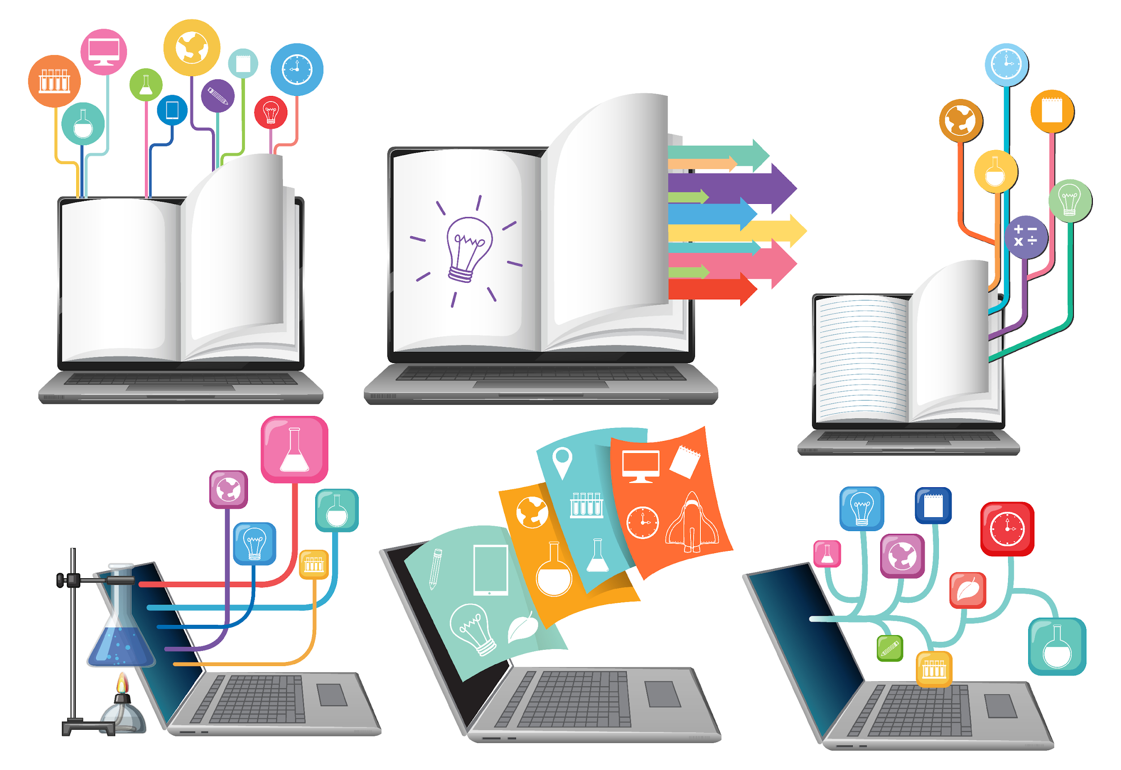
Επιλογή και Προσαρμογή Ψηφιακών Πόρων
Η επιλογή των κατάλληλων ψηφιακών πόρων αποτελεί βασικό στοιχείο του αποτελεσματικού σχεδιασμού της ψηφιακής μάθησης. Οι εκπαιδευτικοί πρέπει να αξιολογούν τους πόρους όχι μόνο ως προς την ακρίβεια του περιεχομένου, αλλά και ως προς την παιδαγωγική ποιότητα, την προσβασιμότητα και τη δυνατότητα ένταξης διαφορετικών ενηλίκων σπουδαστών/σπουδαστριών.
Σημαντικά κριτήρια περιλαμβάνουν τη σαφήνεια της γλώσσας, την ευθυγράμμιση με τους μαθησιακούς στόχους, τη συμμόρφωση με τις αρχές προσβασιμότητας (όπως ευανάγνωστα μορφότυπα και υπότιτλοι) και την προσαρμοστικότητα σε διαφορετικά μαθησιακά πλαίσια. Οι Ανοικτοί Εκπαιδευτικοί Πόροι είναι ιδιαίτερα πολύτιμοι, καθώς μπορούν να προσαρμοστούν νόμιμα ώστε να ανταποκρίνονται σε τοπικές, πολιτισμικές ή τομεακές ανάγκες.
Αντί να δημιουργούν όλο το υλικό από το μηδέν, οι εκπαιδευτικοί ενθαρρύνονται να προσαρμόζουν τους υπάρχοντες πόρους απλοποιώντας τη γλώσσα, προσθέτοντας πρακτικά παραδείγματα ή αναδιαρθρώνοντας το περιεχόμενο σε μικρότερες μαθησιακές ενότητες. Αυτή η προσέγγιση εξοικονομεί χρόνο, εξασφαλίζει συνέπεια και υποστηρίζει τον σχεδιασμό με επίκεντρο τον/τη σπουδαστή/σπουδάστρια.
Οι ενήλικες σπουδαστές/σπουδάστριες επωφελούνται όταν οι προσαρμοσμένοι πόροι σέβονται τις προηγούμενες γνώσεις τους, επιτρέπουν ευέλικτο ρυθμό μάθησης και παρέχουν σαφείς διαδρομές για την εφαρμογή της μάθησης σε καταστάσεις της πραγματικής ζωής ή του χώρου εργασίας.
Εικόνα από Freepik

Slide 8
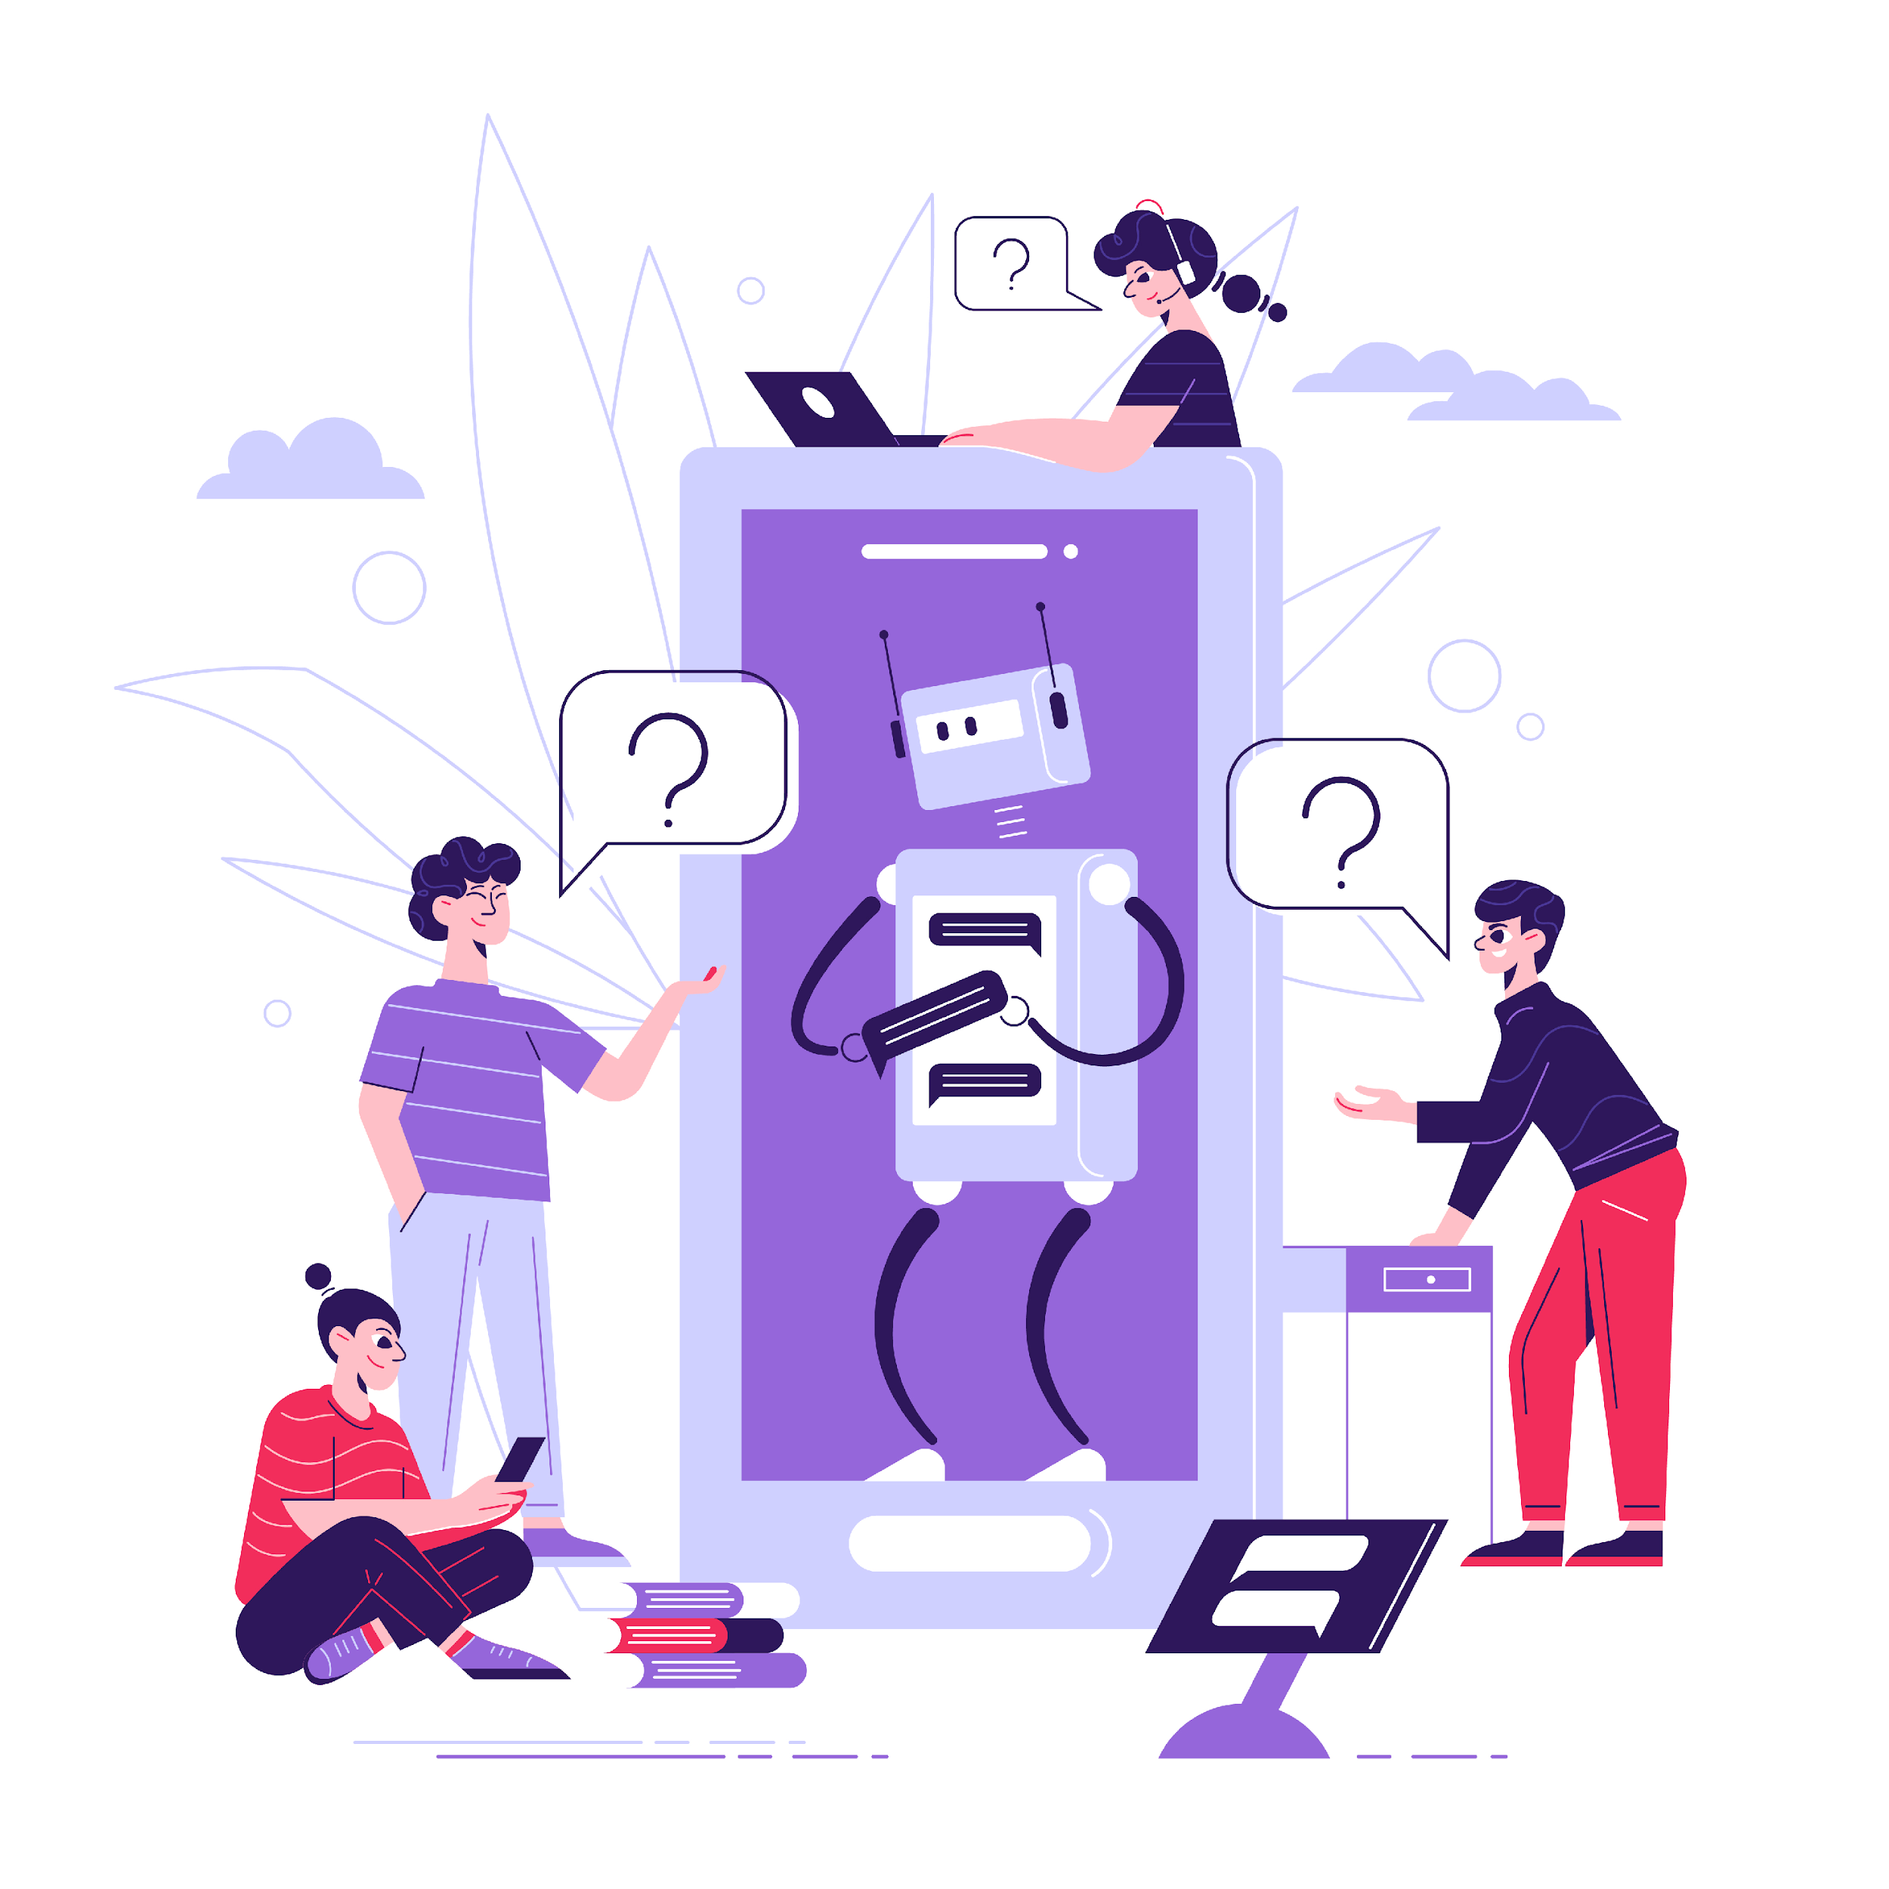
Χρήση της Τεχνητής Νοημοσύνης για την Υποστήριξη του Σχεδιασμού Μάθησης
Η Τεχνητή Νοημοσύνη μπορεί να υποστηρίξει τους/τις εκπαιδευτικούς στον σχεδιασμό ψηφιακών μαθησιακών εμπειριών, βοηθώντας τους/τις στον προγραμματισμό, την προσαρμογή και τη δημιουργία ιδεών. Σε αυτή την ενότητα, η Τεχνητή Νοημοσύνη παρουσιάζεται ως ένα υποστηρικτικό εργαλείο που ενισχύει, αλλά δεν αντικαθιστά, τη λήψη παιδαγωγικών αποφάσεων.
Τα εργαλεία Τεχνητής Νοημοσύνης μπορούν να βοηθήσουν στη δημιουργία περιλήψεων μαθημάτων, να προτείνουν παραδείγματα ή θέματα συζήτησης, να απλοποιήσουν τη σύνθετη γλώσσα και να προτείνουν εναλλακτικές εξηγήσεις προσαρμοσμένες στα διαφορετικά προφίλ των σπουδαστών/σπουδαστριών. Όσον αφορά τα υλικά αυτοκατευθυνόμενης μάθησης, η Τεχνητή Νοημοσύνη μπορεί επίσης να υποστηρίξει τη δημιουργία ερωτήσεων αναστοχασμού ή δραστηριοτήτων εξάσκησης.
Είναι απαραίτητο οι εκπαιδευτικοί να εξετάζουν κριτικά όλο το περιεχόμενο που δημιουργείται από την Τεχνητή Νοημοσύνη ως προς την ακρίβεια, τη συνάφεια και την περιεκτικότητά του. Ο παιδαγωγικός έλεγχος παραμένει στον/στην εκπαιδευτικό, ο/η οποίος/οποία αποφασίζει τι θα χρησιμοποιήσει, τι θα προσαρμόσει ή τι θα απορρίψει.
Οι ενήλικες σπουδαστές/σπουδάστριες επωφελούνται όταν τα υλικά που υποστηρίζονται από την Τεχνητή Νοημοσύνη παραμένουν σαφή, πρακτικά και συνδεδεμένα με πραγματικά πλαίσια. Οι εκπαιδευτικοί ενθαρρύνονται να ξεκινήσουν με μικρές, στοχευμένες χρήσεις της Τεχνητής Νοημοσύνης, ευθυγραμμισμένες με σαφείς μαθησιακούς στόχους και ηθικές κατευθυντήριες γραμμές.
Εικόνα από Freepik

Slide 9

Μελέτη Περίπτωσης - Ανασχεδιασμός Ψηφιακού Μαθήματος στο Volkshochschule Βιέννης (VHS Βιέννης)
Σχεδιασμός Ψηφιακών Μαθησιακών Εμπειριών
που συνάδουν με το Περιεχόμενο
Η παρούσα μελέτη περίπτωσης εξετάζει τον τρόπο με τον οποίο η Volkshochschule Βιέννης (VHS Βιέννης) προσάρμοσε διάφορα θεματικά μαθήματα εκπαίδευσης ενηλίκων σε μικτές και ψηφιακές μορφές, προκειμένου να ανταποκριθεί στις μεταβαλλόμενες ανάγκες των σπουδαστών/σπουδαστριών. Πολλά μαθήματα του VHS βασίζονταν παραδοσιακά στη δια ζώσης διδασκαλία, σε έντυπο υλικό και σε εξηγήσεις υπό την καθοδήγηση του/της εκπαιδευτή/εκπαιδεύτριας. Καθώς η ζήτηση για ευελιξία αυξανόταν, οι εκπαιδευτικοί χρειάστηκε να επανασχεδιάσουν τα μαθήματα, διατηρώντας παράλληλα την ποιότητα, τη συνάφεια και την προσβασιμότητα του περιεχομένου.
Η βασική πρόκληση ήταν η προσαρμογή του υπάρχοντος εκπαιδευτικού υλικού σε ψηφιακές μορφές που θα υποστήριζαν την κατανόηση των θεμάτων χωρίς να επιβαρύνουν τους/τις σπουδαστές/σπουδάστριες ή να χάνουν την παιδαγωγική σαφήνεια. Εφαρμόζοντας τη Γνώση Περιεχομένου και την Τεχνολογική Γνώση Περιεχομένου, οι εκπαιδευτικοί εξασφάλισαν ότι τα ψηφιακά εργαλεία υποστήριζαν τους μαθησιακούς στόχους και αντανακλούσαν τα πραγματικά πλαίσια ζωής των ενηλίκων σπουδαστών/σπουδαστριών.
Στόχος: Ενίσχυση της εκμάθησης των θεμάτων μέσω προσεκτικά επιλεγμένων και προσαρμοσμένων ψηφιακών πόρων..
Εικόνα από Freepik

Slide 10
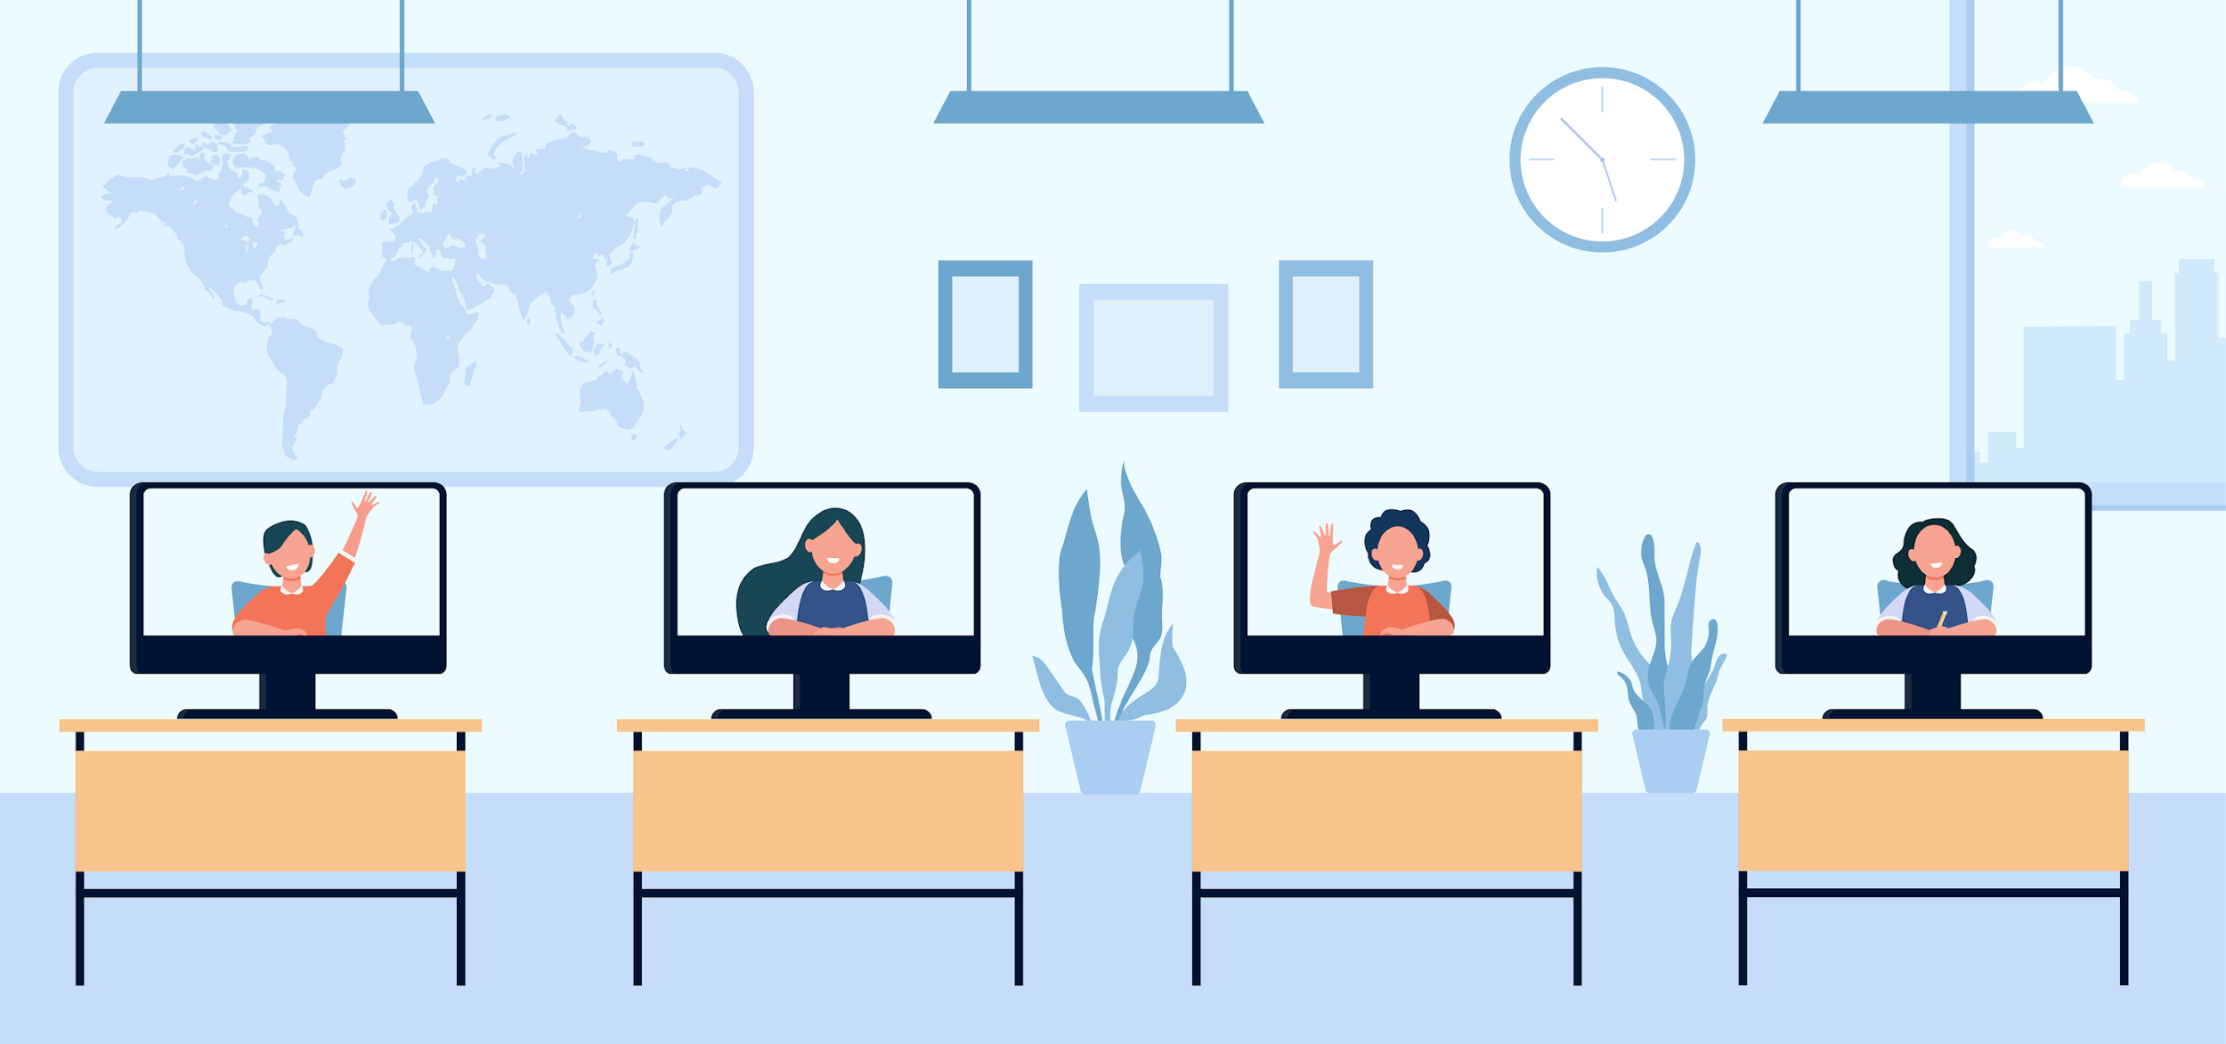
Μελέτη Περίπτωσης - Ανασχεδιασμός Ψηφιακού Μαθήματος στο VHS Βιέννης
Ληφθείσες ενέργειες:
Οι μαθησιακοί στόχοι των βασικών μαθημάτων καθορίστηκαν με σαφήνεια πριν από την επιλογή των ψηφιακών εργαλείων
Το υπάρχον εκπαιδευτικό υλικό προσαρμόστηκε σε ψηφιακές μορφές αντί να δημιουργηθεί εκ νέου
Χρησιμοποιήθηκαν σύντομα εκπαιδευτικά βίντεο για την εξήγηση βασικών εννοιών
Το εκπαιδευτικό υλικό οργανώθηκε στην πλατφόρμα μάθησης VHS για πρόσβαση σε ελεύθερο ρυθμό
Τα συνεργατικά έγγραφα υποστήριξαν τις κοινές ασκήσεις και την ανταλλαγή απόψεων μεταξύ των σπουδαστών/σπουδαστριών
Οι Ανοικτοί Εκπαιδευτικοί Πόροι προσαρμόστηκαν στην τοπική γλώσσα και στο τοπικό πλαίσιο
Εφαρμόστηκαν μέτρα προσβασιμότητας (σαφής δομή, απλή γλώσσα, υπότιτλοι)
Οι εκπαιδευτικοί χρησιμοποίησαν τα ψηφιακά εργαλεία επιλεκτικά για να υποστηρίξουν την κατανόηση, όχι για να αντικαταστήσουν τη διδασκαλία
Εικόνα από Freepik

Slide 11

Μελέτη Περίπτωσης - Ανασχεδιασμός Ψηφιακού Μαθήματος στο VHS Βιέννης
Επίδραση
Μεγαλύτερη ευελιξία για τους/τις ενήλικες σπουδαστές/σπουδάστριες που προσπαθούν να ισορροπήσουν τις επαγγελματικές και οικογενειακές τους υποχρεώσεις
Σαφέστερη δομή και καλύτερη πρόσβαση στο εκπαιδευτικό υλικό
Αυξημένη αυτοπεποίθηση των σπουδαστών/σπουδαστριών όσον αφορά τη χρήση ψηφιακών πόρων
Οι εκπαιδευτικοί ανέφεραν μεγαλύτερη αυτοπεποίθηση στην ψηφιακή προσαρμογή του περιεχομένου
Συμβουλές από εκπαιδευτικούς του VHS
Ξεκινήστε με τους στόχους του περιεχομένου και, στη συνέχεια, επιλέξτε τα ψηφιακά εργαλεία
Προσαρμόστε τους υπάρχοντες πόρους αντί να δημιουργείτε τα πάντα από το μηδέν
Διατηρήστε το ψηφιακό περιεχόμενο απλό, δομημένο και προσβάσιμο
Σχεδιάστε πόρους που σέβονται την εμπειρία και τον ρυθμό των ενήλικων σπουδαστών/σπουδαστριών
Πηγή: Αυτή η μελέτη περίπτωσης βασίζεται σε δημόσια διαθέσιμες πληροφορίες και τεκμηριωμένες πρακτικές που έχουν επιμεληθεί από το VHS Βιεήννης, www.vhs.at: Ψηφιακή μάθηση και ανάπτυξη μικτών μαθημάτων.
Εικόνα από Freepik

Slide 12
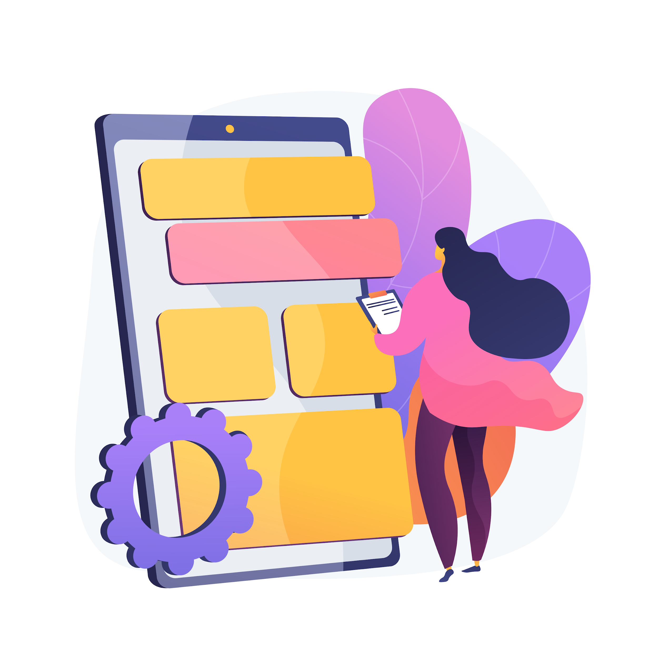
Δραστηριότητα 1. Ανάλυση του Τρέχοντος Σχεδιασμού της Ψηφιακής Μάθησής σας
Αξιολόγηση του Περιεχομένου και της Χρήσης Ψηφιακών Πόρων
Αυτή η δραστηριότητα σας προσκαλεί να αναλογιστείτε τον τρόπο με τον οποίο σχεδιάζετε σήμερα τις ψηφιακές μαθησιακές εμπειρίες στο πλαίσιο της διδακτικής ή εκπαιδευτικής σας πρακτικής. Θα αναλύσετε ένα υπάρχον μάθημα, ενότητα ή μαθησιακή δραστηριότητα, προκειμένου να κατανοήσετε σε ποιο βαθμό το περιεχόμενο, η παιδαγωγική προσέγγιση και οι ψηφιακοί πόροι σας είναι εναρμονισμένοι.
Έμφαση δίνεται στο να προσδιορίσετε αν τα ψηφιακά εργαλεία υποστηρίζουν πραγματικά την κατανόηση της ύλης και τις ανάγκες των ενήλικων σπουδαστών/σπουδαστριών, ή αν χρησιμοποιούνται κυρίως για λόγους ευκολίας ή απλής παράδοσης του περιεχομένου.
Στόχος: Να αποκτήσετε σαφή εικόνα της τρέχουσας πρακτικής σας και να εντοπίσετε ευκαιρίες βελτίωσης του τρόπου με τον οποίο οι ψηφιακοί πόροι υποστηρίζουν το μαθησιακό περιεχόμενο.
Προτεινόμενος χρόνος: 45 λεπτά
Εικόνα από Freepik

Slide 13
Δραστηριότητα Ανασκόπηση και χαρτογράφηση της πρακτικής σας (45 λεπτά)
Βήμα 1 – Επιλέξτε μια μαθησιακή δραστηριότητα
Επιλέξτε ένα μάθημα, μια ενότητα ή μια μαθησιακή δραστηριότητα που διδάσκετε αυτή τη στιγμή.
Βήμα 2 – Χαρτογραφήστε τον τρέχοντα σχεδιασμό σας. Σκεφτείτε τα εξής:
Γνώση περιεχομένου:
Ποιες βασικές γνώσεις, δεξιότητες ή έννοιες αναμένεται να κατανοήσουν ή να εφαρμόσουν οι σπουδαστές/σπουδάστριες;
Παιδαγωγική προσέγγιση:
Πώς οργανώνεται η μάθηση (συζήτηση, μελέτη περίπτωσης, πρακτική άσκηση, αυτοδιδασκαλία);
Χρησιμοποιούμενοι ψηφιακοί πόροι:
Ποια ψηφιακά υλικά ή εργαλεία χρησιμοποιούνται επί του παρόντος (βίντεο, σύστημα διαχείρισης μάθησης, περιεχόμενο, έγγραφα, κουίζ);
Βήμα 3 – Σκεφτείτε τις ευκαιρίες βελτίωσης
Εξετάστε τα εξής:
Οι ψηφιακοί πόροι υποστηρίζουν την κατανόηση του περιεχομένου;
Είναι προσβάσιμοι και κατάλληλοι για ενήλικες σπουδαστές/σπουδάστριες;
Θα μπορούσαν να προσαρμοστούν ώστε να αυξήσουν την εμπλοκή, τη συνάφεια ή την ευελιξία;

Slide 14
Δραστηριότητα 2. Σχεδιασμός ενός βελτιωμένου ψηφιακού εκπαιδευτικού πόρου
Εφαρμογή βελτιώσεων μέσω ψηφιακών εργαλείων
Σε αυτή τη δραστηριότητα, θα σχεδιάσετε ή θα προσαρμόσετε ένα μικρό ψηφιακό εκπαιδευτικό υλικό με βάση τις σκέψεις σας από τη Δραστηριότητα 1. Έμφαση δίνεται στη βελτίωση της παρουσίασης του περιεχομένου και της εμπειρίας των σπουδαστών/σπουδαστριών, και όχι στη δημιουργία πολύπλοκων υλικών.
Θα επιλέξετε ένα ψηφιακό εργαλείο ή ένα εργαλείο που υποστηρίζεται από τεχνητή νοημοσύνη και το οποίο ανταποκρίνεται σαφώς στον μαθησιακό σας στόχο και στις ανάγκες των ενήλικων σπουδαστών/σπουδαστριών.
Στόχος: Δημιουργία ενός απλού, ευθυγραμμισμένου με το περιεχόμενο ψηφιακού μαθησιακού στοιχείου που μπορεί να χρησιμοποιηθεί στην πράξη.
Προτεινόμενος χρόνος: 45 λεπτά

Slide 15
Δραστηριότητα Δημιουργήστε, εξηγήστε και αναστοχαστείτε (45 λεπτά)
Βήμα 1 – Επιλέξτε μία βελτίωση για να εφαρμόσετε. Παραδείγματα:
Ένα σύντομο επεξηγηματικό βίντεο ή μια παρουσίαση
Έναν προσαρμοσμένο ανοικτό εκπαιδευτικό πόρο (OER) με απλοποιημένη γλώσσα
Ένα συνεργατικό έγγραφο με καθοδηγητικές ερωτήσεις
Ένα σχέδιο ή μια σειρά παραδειγμάτων με τη βοήθεια τεχνητής νοημοσύνης (που έχετε ελέγξει και προσαρμόσει εσείς)
Βήμα 2 – Δημιουργήστε ένα απλό πρωτότυπο. Εστιάστε στα εξής:
Σαφή δομή
Ευθυγράμμιση με τους μαθησιακούς στόχους
Προσβασιμότητα και σαφήνεια για ενήλικες σπουδαστές/σπουδάστριες
Βήμα 3 – Εξηγήστε τις σχεδιαστικές σας επιλογές. Περιγράψτε εν συντομία:
Τον μαθησιακό στόχο που υποστηρίζει
Γιατί αυτό το ψηφιακό εργαλείο ταιριάζει στο περιεχόμενο
Πώς βελτιώνει την εμπλοκή ή την κατανόηση των σπουδαστώ/σπουδαστριών
Βήμα 4 – Σύντομη ανασκόπηση. Ρωτήστε τον εαυτό σας:
Υποστηρίζει αυτός ο πόρος τη μάθηση του περιεχομένου;
Είναι πρακτικός και χρήσιμος για ενήλικες σπουδαστές/σπουδάστριες;
Τι θα βελτιώνατε πριν τον χρησιμοποιήσετε;

Slide 16
Συμβουλές για Εκπαιδευτικούς
Συμβουλή 1: Ξεκινήστε από το περιεχόμενο, όχι από τα εργαλεία
Ξεκινήστε καθορίζοντας με σαφήνεια τι πρέπει να κατανοήσουν ή να είναι σε θέση να κάνουν οι ενήλικες σπουδαστές/σπουδάστριες. Επιλέξτε τα ψηφιακά εργαλεία μόνο αφού έχετε αποσαφηνίσει τους μαθησιακούς στόχους, διασφαλίζοντας ότι η τεχνολογία υποστηρίζει την κατανόηση της ύλης και δεν αποσπά την προσοχή από το περιεχόμενο ή δεν προσθέτει περιττή πολυπλοκότητα.
Συμβουλή 3: Σχεδιάστε με γνώμονα τη σαφήνεια και την προσβασιμότητα
Δομήστε το ψηφιακό υλικό με σαφήνεια, χρησιμοποιώντας απλή γλώσσα, συνεπή διάταξη και σαφείς οδηγίες. Προσθέστε υποστηρικτικά στοιχεία, όπως παραδείγματα, υποδείξεις ή λίστες ελέγχου, ώστε να διασφαλίσετε ότι οι ενήλικες σπουδαστές/σπουδάστριεςμε διαφορετικό υπόβαθρο θα μπορούν να συμμετέχουν με αυτοπεποίθηση και αυτονομία.
Συμβουλή 2: Προσαρμόστε πριν δημιουργήσετε
Πριν δημιουργήσετε νέο υλικό, εξερευνήστε τους υπάρχοντες ψηφιακούς πόρους ή τους ανοιχτούς εκπαιδευτικούς πόρους. Η προσαρμογή δοκιμασμένου περιεχομένου εξοικονομεί χρόνο, βελτιώνει την ποιότητα και σας επιτρέπει να προσαρμόσετε το υλικό στο πλαίσιο, το γλωσσικό επίπεδο και τις πρακτικές εφαρμογές των σπουδαστών/σπουδαστριών.
Συμβουλή 4: Χρησιμοποιήστε την τεχνητή νοημοσύνη ως βοήθημα, όχι ως υποκατάστατο
Χρησιμοποιήστε εργαλεία τεχνητής νοημοσύνης για να διευκολύνετε τη δημιουργία ιδεών, την εξεύρεση παραδειγμάτων ή τον σχεδιασμό μαθημάτων, αλλά πάντα ελέγχετε και προσαρμόζετε τα αποτελέσματα. Οι εκπαιδευτικοί παραμένουν υπεύθυνοι/υπεύθυνες για την ακρίβεια, τη συνάφεια, την ηθική και τις παιδαγωγικές αποφάσεις σε όλα τα εκπαιδευτικά υλικά.

Slide 17




Πρόσθετες Πηγές
Άρθρο - Αξιοποίηση της τεχνολογίας για τους/τις ενήλικες σπουδαστές/σπουδάστριες: τα 6 βασικά ευρήματα της έρευνάς μας
Σεμινάρια Εκπαιδευτικής Τεχνολογίας- Σχεδιασμός αποτελεσματικών ψηφιακών μαθησιακών διαδρομών
Blog - Ενίσχυση της εκπαίδευσης ενηλίκων με τη χρήση της τεχνητής νοημοσύνης και της παιχνιδοποίησης
Κατάλογος εργαλείων- Εργαλεία τεχνητής νοημοσύνης: Εργαλεία μάθησης, δεξιοτήτων και κατάρτισης

Slide 18
Αξιολόγηση
Ερώτηση πολλαπλής επιλογής:
Ε1: Όταν ένας/μία εκπαιδευτικός προσαρμόζει ένα μάθημα που γίνεται δια ζώσης για ψηφιακή παράδοση, τι πρέπει να αποφασίσει πρώτα;
Α) Τι πρέπει να κατανοήσουν ή να είναι σε θέση να κάνουν οι σπουδαστές/σπουδάστριες
Β) Ποια ψηφιακή πλατφόρμα είναι πιο εύκολη στη χρήση
Γ) Πόσο περιεχόμενο μπορεί να αυτοματοποιηθεί
Δ) Ποια εργαλεία χρησιμοποιούν άλλοι/άλλες εκπαιδευτικοί
Αιτιολόγηση: Ο σχεδιασμός ψηφιακών μαθησιακών εμπειριών πρέπει πάντα να ξεκινά με σαφείς μαθησιακούς στόχους. Οι στόχοι του περιεχομένου καθοδηγούν όλες τις μετέπειτα αποφάσεις σχετικά με τον σχεδιασμό και την τεχνολογία.

Slide 19
Αξιολόγηση
Ερώτηση πολλαπλής επιλογής:
Ε2: Ποιο παράδειγμα αντικατοπτρίζει καλύτερα τον σωστό σχεδιασμό ψηφιακής μάθησης για ενήλικες σπουδαστές/σπουδάστριες;
Α) Η ανάρτηση μακροσκελών ηχογραφήσεων διαλέξεων χωρίς αλληλεπίδραση
Β) Η κατάτμηση του περιεχομένου σε σύντομες ενότητες με παραδείγματα και ερωτήσεις που προτρέπουν τον αναστοχασμό
Γ) Η χρήση πολλαπλών εργαλείων σε κάθε μάθημα
Δ) Η αντικατάσταση των δραστηριοτήτων με αυτοματοποιημένα κουίζ
Αιτιολόγηση: Η καλά σχεδιασμένη ψηφιακή μάθηση για ενήλικες ενισχύει τη συγκέντρωση, την ευελιξία και τον αναστοχασμό, διαρθρώνοντας το περιεχόμενο σε εύχρηστες και ουσιαστικές μαθησιακές ενότητες.

Slide 20
Αξιολόγηση
Ερώτηση πολλαπλής επιλογής:
Ε3: Ποιος είναι ο κύριος σκοπός της χρήσης της τεχνολογίας κατά τον σχεδιασμό ψηφιακών μαθησιακών εμπειριών
Α) Να εκσυγχρονίσει την εμφάνιση της διδασκαλίας
Β) Να μειώσει τη συμμετοχή του/της εκπαιδευτικού
Γ) Να υποστηρίξει την κατανόηση και την εφαρμογή της ύλης
Δ) Να αξιολογεί αυτόματα τους/τις σπουδαστές/σπουδάστριες
Αιτιολόγηση: Η τεχνολογία πρέπει να βελτιώνει τον τρόπο με τον οποίο οι σπουδαστές/σπουδάστριες κατανοούν και εφαρμόζουν την ύλη, και όχι να λειτουργεί ως υποκατάστατο της παιδαγωγικής ή της εμπειρογνωμοσύνης του/της εκπαιδευτικού.

Slide 21
Αξιολόγηση
Ερώτηση πολλαπλής επιλογής:
Ε4: Ποια πρακτική προάγει καλύτερα την προσβασιμότητα και την ένταξη στον σχεδιασμό της ψηφιακής μάθησης;
Α) Η χρήση προηγμένων εργαλείων με πολλές λειτουργίες
Β) Η παροχή της ίδιας μορφής περιεχομένου για όλους/όλες
Γ) Η χρήση αποκλειστικά υλικού με βάση το κείμενο
Δ) Η παροχή σαφούς δομής, απλής γλώσσας και προσαρμόσιμων πόρων
Αιτιολόγηση: Ο προσβάσιμος ψηφιακός σχεδιασμός λαμβάνει υπόψη τις διαφορετικές ανάγκες των σπουδαστών/σπουδαστριών μέσω της σαφήνειας, της ευελιξίας και των προσαρμόσιμων υλικών που υποστηρίζουν διαφορετικές μαθησιακές προτιμήσεις.

Slide 22
Αξιολόγηση
Ερώτηση πολλαπλής επιλογής:
Ε5: Ποιος είναι ένας αποτελεσματικός τρόπος χρήσης της τεχνητής νοημοσύνης κατά τον σχεδιασμό ψηφιακού εκπαιδευτικού υλικού;
Α) Η χρήση της τεχνητής νοημοσύνης για την πρόταση παραδειγμάτων ή σχεδίων μαθήματος που προσαρμόζετε
Β) Η δημοσίευση περιεχομένου που δημιουργείται από την τεχνητή νοημοσύνη χωρίς έλεγχο
Γ) Το να επιτρέπετε στην τεχνητή νοημοσύνη να καθορίζει τα μαθησιακά αποτελέσματα
Δ) Η αντικατάσταση δραστηριοτήτων που έχουν σχεδιαστεί από εκπαιδευτικούς
Αιτιολόγηση: Η τεχνητή νοημοσύνη μπορεί να υποστηρίξει τη δημιουργία ιδεών και τον προγραμματισμό, αλλά οι εκπαιδευτικοί πρέπει πάντα να ελέγχουν, να προσαρμόζουν και να αναλαμβάνουν την ευθύνη για τις αποφάσεις σχετικά με τον σχεδιασμό της μάθησης.

Slide 23

Ερωτήσεις Αυτοανασκόπησης
Ε1: Σε ποιο βαθμό σχεδιάζω συνειδητά τις ψηφιακές μαθησιακές δραστηριότητες, έτσι ώστε τα εργαλεία να υποστηρίζουν με σαφήνεια το περιεχόμενο του μαθήματος που θέλω να κατανοήσουν οι ενήλικες σπουδαστές/σπουδάστριες;
Ε2: Με ποιους τρόπους το ψηφιακό εκπαιδευτικό υλικό μου σέβεται την εμπειρία των ενηλίκων σπουδαστών/σπουδαστριών, προσφέροντας παράλληλα σαφή δομή, προσβασιμότητα και πρακτική συνάφεια;
Ε3: Πώς εξισορροπώ τον πειραματισμό με ψηφιακά εργαλεία ή εργαλεία που υποστηρίζονται από τεχνητή νοημοσύνη και τη διατήρηση του ελέγχου επί των μαθησιακών στόχων, της ποιότητας του περιεχομένου και της παιδαγωγικής προσέγγισης;
Εικόνα από Freepik

Slide 24

Βιβλιογραφία
European Commission: Directorate-General for Education, Youth, Sport and Culture, Ethical guidelines on the use of artificial intelligence (AI) and data in teaching and learning for educators, Publications Office of the European Union, 2022, https://data.europa.eu/doi/10.2766/153756
OECD (2025), Education Policy Outlook 2025: Nurturing Engaged and Resilient Lifelong Learners in a World of Digital Transformation, OECD Publishing, Paris, https://doi.org/10.1787/c3f402ba-en
Kadry, S. (Ed.). (2024). Artificial Intelligence and Education - Shaping the Future of Learning. IntechOpen. doi: 10.5772/intechopen.1002135
Julia Rott, K., & Schmidt-Hertha, B. (2024). Transforming adult learning in the digital age: exploring environmental, content, and technological changes. International Journal of Lifelong Education, 43(4), 319–323. https://doi.org/10.1080/02601370.2024.2367395
Gul, A., & Bilgin, C. U. (2021). Gamification in adult learning. Research Anthology on Adult Education and the Development of Lifelong Learners, 905-932.
Εικόνα από Freepik

Slide 25
Συμπέρασμα
Σχεδιασμός Ψηφιακών Μαθησιακών Εμπειριών στην Εκπαίδευση Ενηλίκων
Ο σχεδιασμός αποτελεσματικών ψηφιακών μαθησιακών εμπειριών ξεκινά με σαφείς μαθησιακούς στόχους και βαθιά κατανόηση των αναγκών και των εμπειριών των ενήλικων σπουδαστών/σπουδαστριών. Τα ψηφιακά εργαλεία και η τεχνητή νοημοσύνη πρέπει να επιλέγονται με συγκεκριμένο σκοπό: να υποστηρίζουν την κατανόηση της ύλης, όχι να προσθέτουν πολυπλοκότητα ή να αντικαθιστούν την παιδαγωγική.
Ξεκινήστε σταδιακά, προσαρμόζοντας το υπάρχον υλικό και πειραματιζόμενοι/πειραματιζόμενες με ένα ψηφιακό εργαλείο ή ένα εργαλείο που υποστηρίζεται από τεχνητή νοημοσύνη κάθε φορά. Εστιάστε στη σαφήνεια, την προσβασιμότητα και τη συνάφεια με την πραγματική ζωή, ώστε να βοηθήσετε τους/τις σπουδαστές/σπουδάστριες να συμμετέχουν με αυτοπεποίθηση και αυτονομία.
Οι ψηφιακές τεχνολογίες μπορούν να εμπλουτίσουν τη μάθηση υποστηρίζοντας την εξερεύνηση, τη συνεργασία και τις ευέλικτες διαδρομές, αλλά ο ρόλος σας ως εκπαιδευτή/εκπαιδεύτρια ενηλίκων — να καθοδηγείτε, να στηρίζετε και να τοποθετείτε τη μάθηση στο κατάλληλο πλαίσιο — παραμένει ουσιαστικός.
Αναλογιστείτε τακτικά τι λειτουργεί, προσαρμόστε με βάση την ανατροφοδότηση των σπουδαστών/σπουδαστριών και σχεδιάστε κάθε ψηφιακή εμπειρία με πρόθεση και προσοχή.
“Η τεχνολογία δεν θα αντικαταστήσει τους/τις εξαιρετικούς/εξαιρετικές εκπαιδευτικούς, αλλά η τεχνολογία στα χέρια εξαιρετικών εκπαιδευτικών μπορεί να είναι μετασχηματιστική.” - George Couros

Slide 26

Συγχαρητήρια για την ολοκλήρωση της Ενότητας 2: Σχεδιασμός Ψηφιακών Μαθησιακών Εμπειριών
Image by pch.vector on Freepik

Slide 27






Εταίροι του έργου:
Αριθμός έργου: 2024-1-AT01-KA220-ADU-000254167
„Funded by the European Union. Views and opinions expressed are however those of the author(s) only and do not necessarily reflect those of the European Union or OeAD-GmbH. Neither the European Union nor the granting authority can be held responsible for them.“

